Slide 1
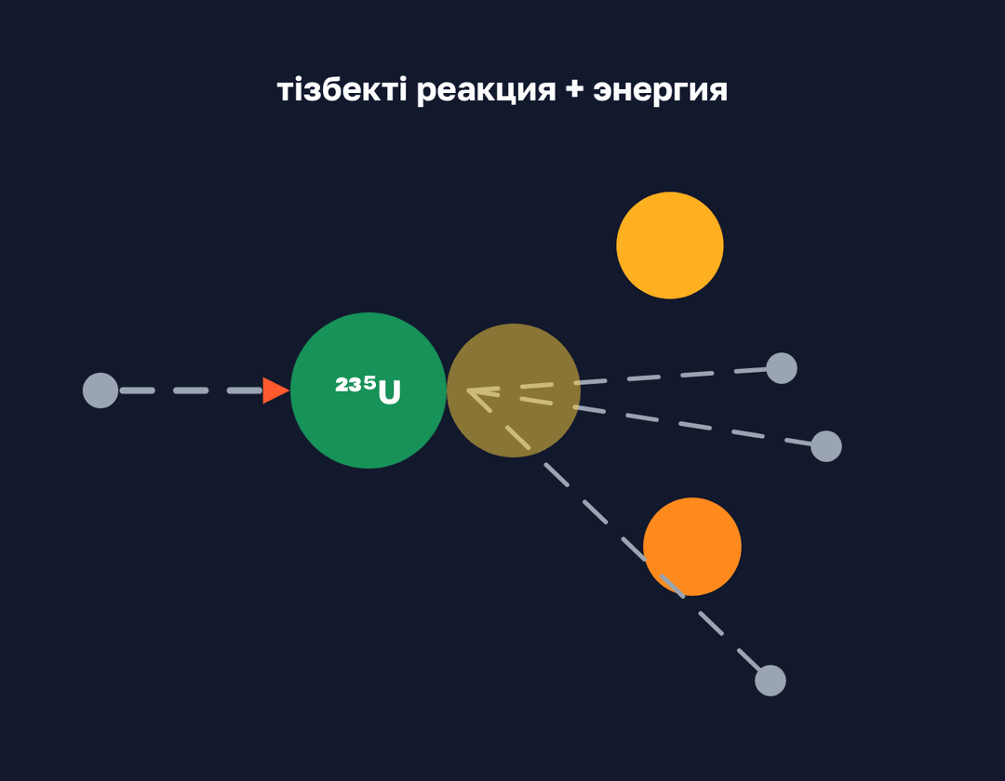
11-СЫНЫП · АТОМ ЯДРОСЫНЫҢ ФИЗИКАСЫ
Ядролық реакциялар
Жасанды радиоактивтілік. Ауыр ядролардың бөлінуі. Тізбекті ядролық реакция
Notes:
Ұйымдастыру. Құндылық: Әділдік және жауапкершілік. «Тура биде туған жоқ» (халық мақалы).

Slide 2
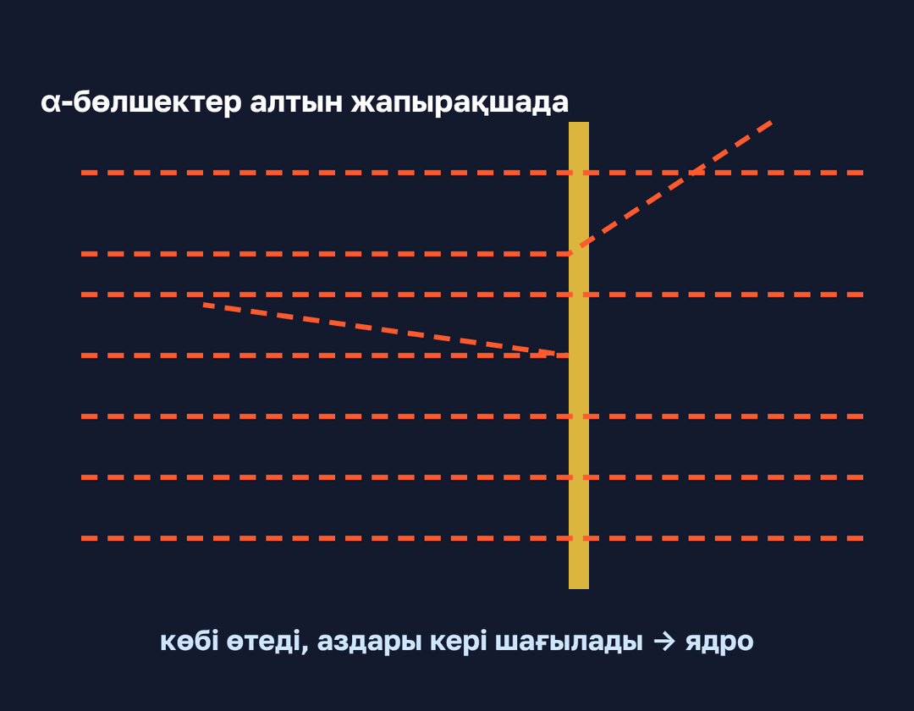
Резерфорд 1919 жылы алғаш рет бір элементті екіншісіне «айналдырды». Алхимиктердің арманы қалай орындалды?
?
Notes:
Ой қозғау: оқушылардың болжамын тыңдап, тақтаға жазыңыз. Өткен тақырыпты еске түсіру — «Сәйкестендір»: Интерактивті тақтада «Табиғи радиоактивтілік. Радиоактивті ыдырау заңы. №4 Зертханалық жұмыс: «Жартылай ыдырау периодын анықтау»» тақырыбының терминдері мен анықтамалары араласып берілген, оқушылар сәйкестендіреді.

Slide 3
Бүгін үйренеміз
1
2
3
Ядролық реакцияларды жазғанда массалық және зарядтық санның сақталу заңын қолданады
Жасанды радиоактивтілікті сипаттайды
Ауыр ядролардың бөлінуін және тізбекті реакцияны түсіндіреді
3
Notes:
Оқу мақсаты: 11.7.2.3 - ядролық ыдырау және синтез процестерін түсіндіру

Slide 4
ЖАҢА ҰҒЫМ
Ядролық реакция
¹⁴N + ⁴He → ¹⁷O + ¹H (Резерфорд, 1919).
4
Notes:
Жаңа білім — «5W1H» сұрақтары: Мұғалім түсіндіру барысында «Не? Кім? Қашан? Қайда? Неге? Қалай?» сұрақтарын қояды, оқушылар жауаптарын кестеге жинайды.

Slide 5
ЖАҢА ҰҒЫМ
Сақталу заңдары
ΣA = const, ΣZ = const.
5

Slide 6
ЖАҢА ҰҒЫМ
Бөліну
²³⁵U + n → сынықтар + 2–3n + ~200 МэВ; тізбекті реакция k ≥ 1, критикалық масса.
6

Slide 7

ЖАҢА ҰҒЫМ
Тізбекті ядролық реакция
Жасанды радиоактивтілік (Жолио-Кюри, 1934).
7

Slide 8

МОДЕЛЬМЕН ТЕКСЕР
Өзің тексеріп көр
Параметрді өзгертіп, нәтижені бақыла.
8
Notes:
Модельді тақтада оқушымен бірге басқарыңыз: «Не өзгереді деп ойлайсың?» деп алдын ала сұраңыз.

Slide 9

Сұрақ
Уран ядросы бөлінгенде шамамен бөлінетін энергия:
≈ 200 МэВ
A
A
≈ 2 эВ
B
≈ 2 ГэВ
C
≈ 20 кэВ
D
9
Notes:
Жылдам тексеріс: оқушылар саусақпен 1–4 көрсетеді немесе «Сынып» режимінде телефоннан жауап береді.

Slide 10

Сұрақ
Тізбекті реакцияның шарты:
k = 0
A
Нейтрондардың көбею коэффициенті k ≥ 1
B
B
Масса аз
C
Температура төмен
D
10
Notes:
Жылдам тексеріс: оқушылар саусақпен 1–4 көрсетеді немесе «Сынып» режимінде телефоннан жауап береді.

Slide 11
A Түсінемін
Реакцияны толықтыр: ⁹Be + ⁴He → ¹²C + ?
ЖАУАБЫ
¹n (нейтрон) – Чедвик, 1932.
11
Notes:
Практикалық жұмыс — «Карусель»: Топтар кезекпен әр үстелдегі тапсырманы орындап, келесіге ауысады, алдыңғы топтың шешімін тексереді.. Саралау: А — бәріне, B — көпшілігіне, C — жоғары деңгейге. ЕББҚ: аудио/бейне нұсқау, нұсқауды тақтаға жазып қою; суретті тірек-сызба және қадамдық нұсқаулық.

Slide 12
B Қолданамын
²³⁵U + ¹n → ¹⁴¹Ba + ⁹²Kr + ?n. Нейтрон санын тап.
ЖАУАБЫ
3n.
12
Notes:
Сергіту сәті: «Толқын». Қатар бойынша кезекпен тұрып-отыру арқылы «толқын» жасайды.

Slide 13
C Талдаймын
1 кг ²³⁵U толық бөлінгенде бөлінетін энергияны (200 МэВ/ядро) көмірмен (q = 29 МДж/кг) салыстыр.
ЖАУАБЫ
N ≈ 2,56·10²⁴; E ≈ 8,2·10¹³ Дж ≈ 2800 т көмірге тең.
13

Slide 14
Сұрақ
Ең өтімді сәуле:
γ-сәуле
α
A
A
B
β
Бәрі бірдей
C
D
14

Slide 15
Есте сақта
Ядролық реакция — ¹⁴N + ⁴He → ¹⁷O + ¹H (Резерфорд, 1919)
Сақталу заңдары — ΣA = const, ΣZ = const
Бөліну — ²³⁵U + n → сынықтар + 2–3n + ~200 МэВ; тізбекті…
15

Slide 16
Үй тапсырмасы
§45; 4 есеп.
A
Ядролық реакциялар теңдеулері жинағы.
B
Лиза Мейтнер және бөлінудің ашылуы.
C
16

Slide 17
Аяқталмаған сөйлем
Бүгін мен білдім…
Маған қиын болды…
Енді мен … аламын
17
Notes:
Рефлексия: «Бүгін мен білдім...», «Маған қиын болды...», «Енді мен... аламын».. Кері байланыс: Wordwall

Slide 18
Сабаққа рахмет!

